Slide 2
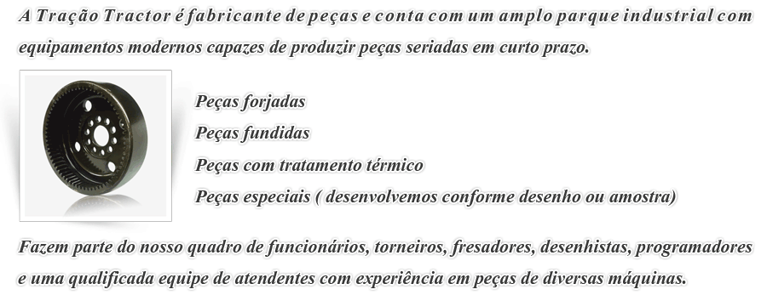
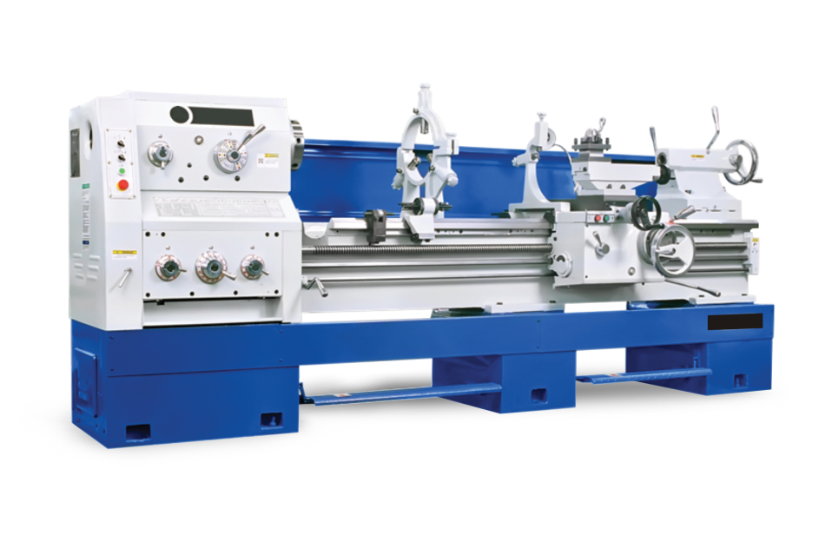
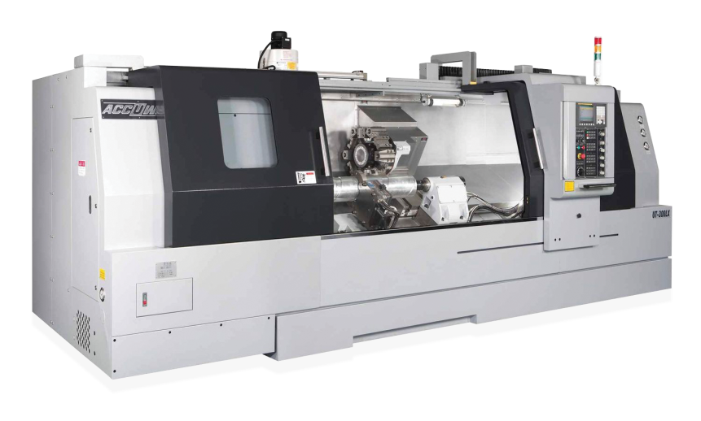
www.tracaotractor.com.br

Slide 3
COROAS
www.tracaotractor.com.br

Slide 4
ENGRENAGENS DO TANDEM
www.tracaotractor.com.br

Slide 5
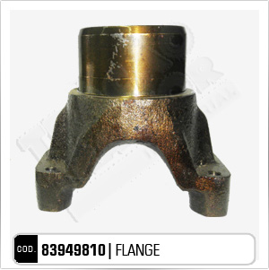
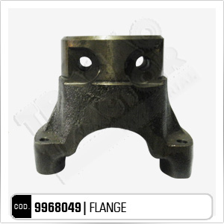
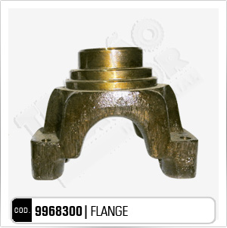
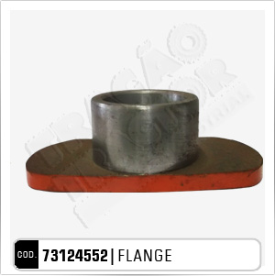
FLANGES – FORJADOS, FUNDIDOS, TRATADOS
www.tracaotractor.com.br

Slide 6
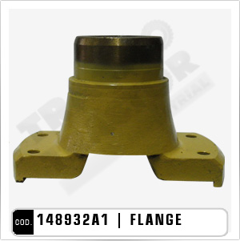
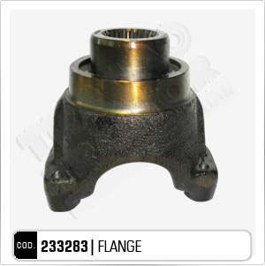
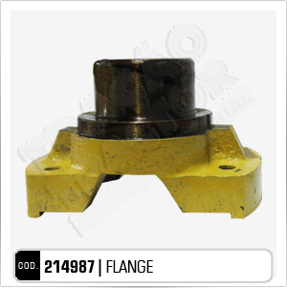
FLANGES – FORJADOS, FUNDIDOS, TRATADOS
www.tracaotractor.com.br

Slide 7
FLANGES – FORJADOS, FUNDIDOS, TRATADOS
www.tracaotractor.com.br

Slide 8
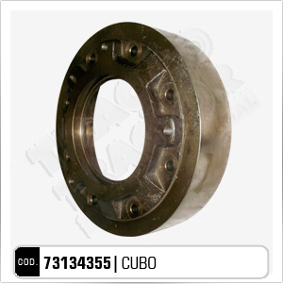
CUBOS
www.tracaotractor.com.br

Slide 9
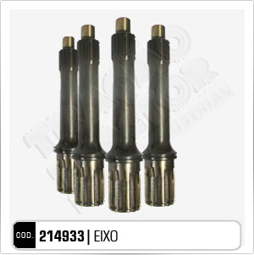
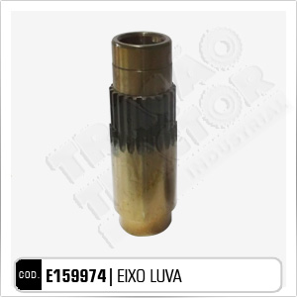
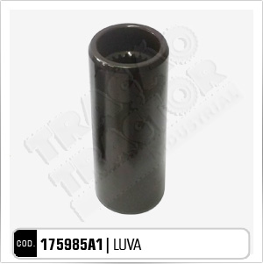
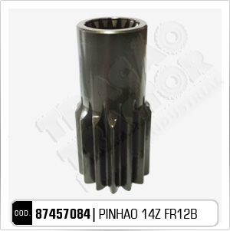
EIXOS, SEMI-EIXOS, LUVA, PINHÃO, SEM FIM
www.tracaotractor.com.br

Slide 10
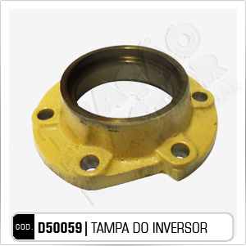
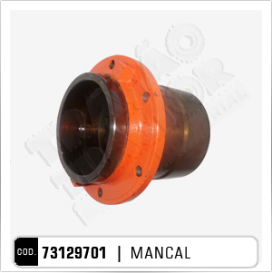
TAMBOR, TAMPA, MANCAL
www.tracaotractor.com.br

Slide 11
www.tracaotractor.com.br

Slide 12
TRAÇÃO TRACTOR INDUSTRIAL
Av. Getúlio Vargas, 341 – Bairro Niterói – Canoas – RS – CEP 92110-330
Site: www.tracaotractor.com.br - email: vendas@tracaotractor.com.br
Skype: tracaotractorvendas / vendastracaotractor
www.tracaotractor.com.br

